Slide 1

Bevezetés az SAP HR világába
Gyurina Gábor

Slide 2

Bemutatkozás
SAP HR modul szakértő
28 év, ebből 8 év Big Four tapasztalat, 20 év saját vállalkozás
Több, mint 50 ügyfél, több, mint 40 implementálási, folyamatálalakítási projekt
Külföldi projektek
Meglévő rendszerek támogatása, tanácsadás, oktatás, mentorálás, konferenciákon részvétel

Slide 3
Mi az SAP HR?
Teljes értékű, átfogó humánerőforrás-menedzsment rendszerként az SAP HR biztosítja a személyzeti menedzsmenthez szükséges összes funkciót.
Az SAP humántőke-menedzsment (HCM) megoldások stratégiai, innovatív megoldásokat kínálnak az alapvető HR és bérszámfejtési, idő- és jelenlét-kezelési, tehetséggondozási, munkavállalói tapasztalatkezelési és személyi analitikákhoz.

Slide 4
SAP HR funkciók
Szervezeti és munkavállalói adatok
Munkaidő- és távollét nyilvántartás
Bérszámfejtés
Riportálás és analitikák
Toborzás-kiválasztás
Onboarding
Teljesítménymenedzsment
Kompenzáció és juttatások
Képzés-fejlesztés, tehetségmenedzsment
HR portál / Belső vállalati oldal / Intranet
Önkiszolgálás és ticketing
Létszám és bérköltség tervezés
Személyügyi költségvetésmenedzsment

Slide 5
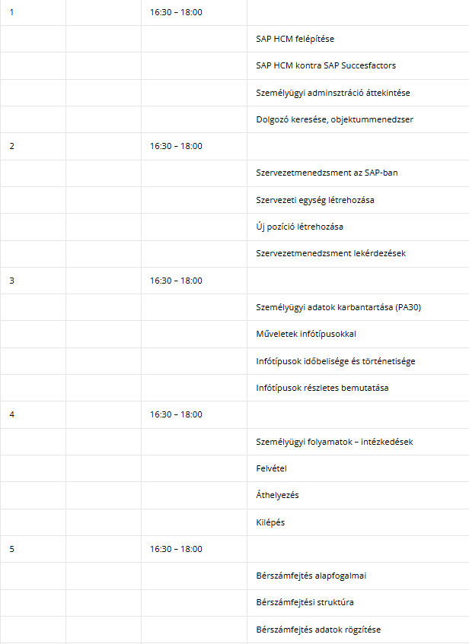
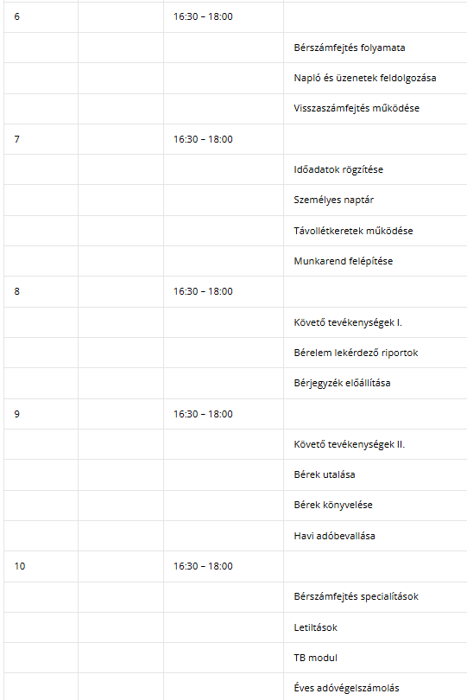
SAP HR képzés tematika

Slide 6

SAP HR piaci részesedés a nagyvilágban
Maga „A” vállalatirányítási rendszer: a világ kereskedelmi forgalmának 86%-a SAP tranzakció
Az SAP HR rendszere piacvezető megoldás, a világ 3 legnagyobb bérszámfejtési rendszere között
Az SAP HR rendszer 104 országra van lokalizálva, a bérszámfejtése a legtöbb lokalizációval rendelkezik (49 ország)
Több, mint 200 millió felhasználójával a világ legnagyobb HR alkalmazása
Globális fejlesztési központja Magyarországon található

Slide 7
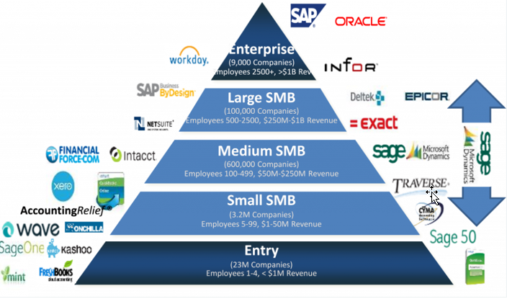
SAP HR piaci részesedés a nagyvilágban 2

Slide 8
SAP HR piaci részesedés Magyarországon
A 20 legnagyobb létszámú magyarországi vállalat közül 14 SAP-ban bérszámfejt
Az 50 legnagyobb létszámú magyarországi vállalat közül 32,
Legnagyobb állásportálon SAP HR/HCM/Payroll szóra keresés eredménye 50 találat, másik bérszámfejtési programra keresés eredménye 36 db találat

Slide 9
SAP HR: tipikus vállalatok, akik használják
Globális multinacionális vállalatok magyar leányvállalatai
Globális multinacionális vállalatok magyarországi szolgáltató központjai
Németországi hátterű közepes és nagy vállalatok magyar leányvállalatai
Legnagyobb magyar magántulajdonú nagyvállalatok
Költségvetési intézmények: egyetemek, tankerületi központok, honvédelem
Legnagyobb magyar állami vállalatok
Bankok
Kiszervezett adminisztrációs központok magyar és külföldi vállalatok számára

Slide 10
Kinek szól a képzés?
Bér és TB ügyintéző,
Bérszámfejtési adminisztrátor,
Munkaügyi ügyintéző,
Bérszámfejtési munkatárs,
HR adminisztrátor,
Senior HR generalista,
HR munkatárs,
HR ügyfélszolgálati munkatárs,
Humánpartner,
Személyügyi ügyfélszolgálati ügyintéző,
Szenior bérszámfejtő,
Senior SAP támogató munkatárs,
Team Leader in HR Services,
Specialist in International Payroll for HR Service Center
SAP HCM Time Management Specialist

Slide 11
Mit keressünk az álláshirdetésekben? Példák
Feladatok: bérszámfejtés, munkaügyi, TB szakértő, a vállalat munkaerőmozgásával (munkavállalók ki és beléptetése, megbízási szerződések, egyéd adatváltozások) összefüggő rögzítések SAP HCM modulban, adatok rögzítése SAP HR modulban, SAP/KIRA programban humánpolitikai feladatok ellátása (kinevezés, módosítás, jogviszony megszűntetés, hiányzás jelentések rögzítése, változó bér, egyéb juttatás, költségtérítések számfejtése), a teljes munkavállalói életciklus támogatása (a belépéstől a kilépésig, adatkezelés támogatása SAP rendszerben, HR terület adminisztratív támogatása (adminisztráció SAP-ban)
Elvárások: SAP bérszámfejtő program ismerete, fontos az SAP HCM rendszer felhasználói szintű ismerete, SAP program ismerete, erős ismeretek PA, OM, TM és PY területeken, stb.
Előnyt jelent: SAP Payroll ismeret, SAP and/or Succesfactors knowledge is a strong advantage, experience with SAP/Payroll systems is an advantage, SAP ismeret előnyt jelent, SAP HR rendszer ismeret, SAP HR, SF modult használtad munkád során, experience with SAP is an advantage, SAP HR modul ismeret, SAP felhasználói ismeret, stb

Slide 12
Aktuális trend a HR munkaerőpiacon 2025-ben
„Legkevésbé elérhető szaktudás: a niche szaktudás a HR szektorban a Learning & Development specialist és a bérszámfejtő (angol nyelvtudással).”
„Magyar bérszámfejtésben jártas, angol nyelvtudással bíró bérszámfejtő azt kér el lényegében a piacon, amit szeretne.”
„Tehát a bérszámfejtési terület továbbra is keresett. Kevés a magyar payroll tapasztalattal rendelkező és angolul beszélő jelölt.”
„Akiknél a tudás megvan, lényegében megszabhatják a feltételeket a bér és a rugalmas munkavégzés vonatkozásában.”

Slide 13
SAP HR/HCM/H4S4/HXM/SuccessFactors? Hogy is van ez?
SAP HR: 1992 óta az SAP R/3 egyik modulja, személyügy, szervezetmenedzsment, időgazdálkodás, bérszámfejtés alap funkciókkal
SAP HCM: 2005-ben az SAP piacra dobta az SAP ERP-t, ennek része az SAP HCM funkció. Megjelenik az E-toborzás, E-learning funkciók, web alapú eszközökkel fejleszthető, a HCM alapvetően az SAP HR új verziója
SAP HXM: 2012 óta SuccessFactors, felhő alapú, felhasználói élmény központú
SAP H4S4: 2022-től a HCM új verziója HANA alapon, SAP HCM for S/4HANA

Slide 14
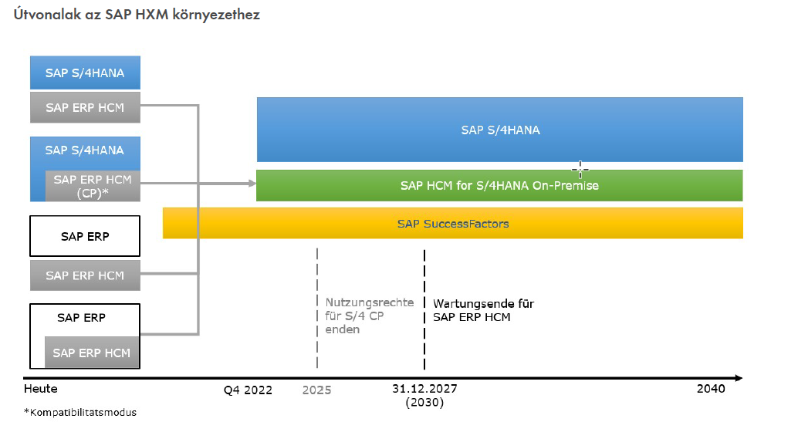
SAP HR világ: izgalmas változások

Slide 15
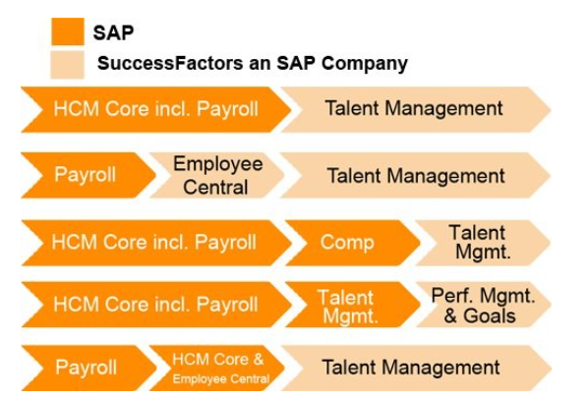
SAP HR és SuccessFactors
Példák az SAP HCM munkavállalókat érintő folyamatainak menedzselésére

Slide 16
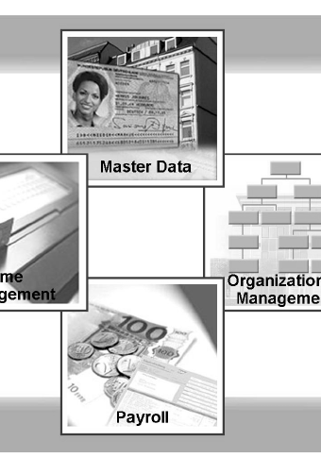

SAP H4S4 modulok a Mentor Klubnál
Személyügyi adminisztráció (PA)
Szervezetmenedzsment (OM)
Bérszámfejtés (PY)
Időgazdálkodás (PT)
….

Slide 17

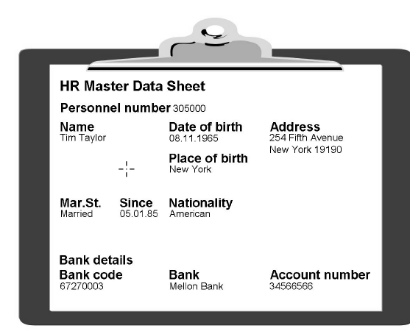



Dolgozó személyi aktája
Személyügyi adatok nyilvántartása infótípusokon keresztül
Törzsszám, mint alap objektum
Személyes adatok
Címek
Banki kapcsolatok

Slide 18
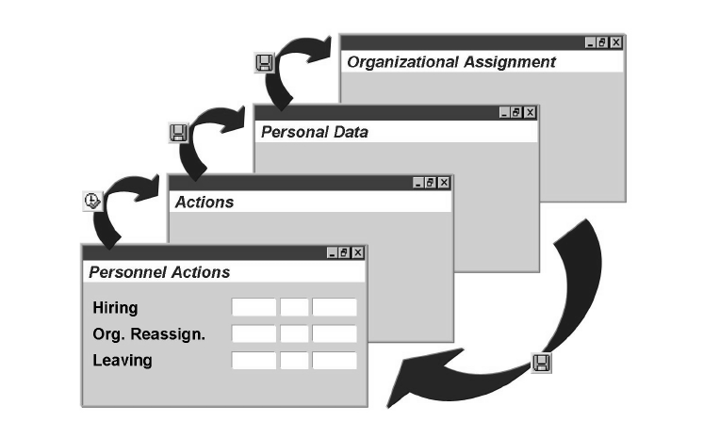
Személyügyi intézkedések
Infótípusok sorozata
Felvétel
Áthelyezés
Kilépés
Újrabelépés

Slide 19
Struktúrák az SAP HR modulban
Vállalati struktúra
Személyi struktúra
Szervezeti struktúra

Slide 20
Struktúrák az SAP PA és PY modulban
Vállalati struktúra (hol)
Személyi struktúra (ki)

Slide 21
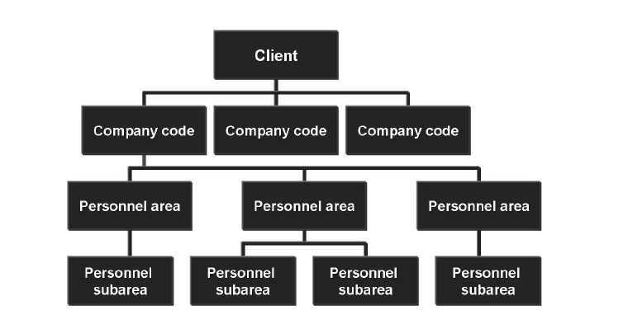
Vállalati struktúra részei
Mandant vagy Kliens
Vállalat
Személyügyi terület
Személyügyi részterület

Slide 22
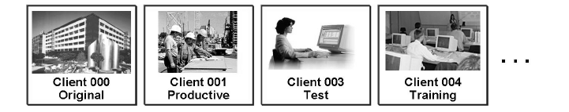
Vállalati struktúra - Kliens
Eredeti
Fejlesztői
Oktatói
Teszt
Éles

Slide 23
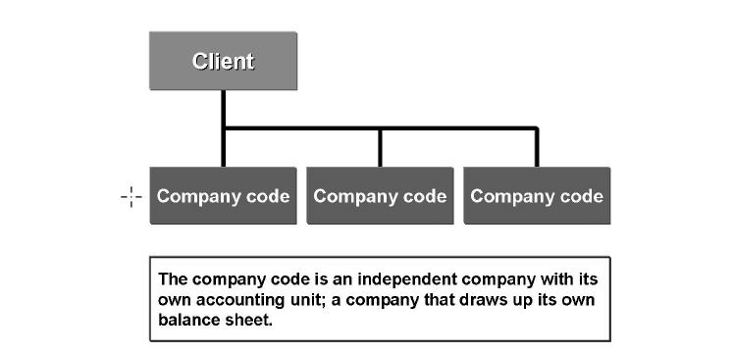
Vállalati struktúra – vállalat kód
Egy mandanton belül több vállalat is lehet
A vállalat az a pénzügyi modulban meghatározott szervezeti objektum

Slide 24
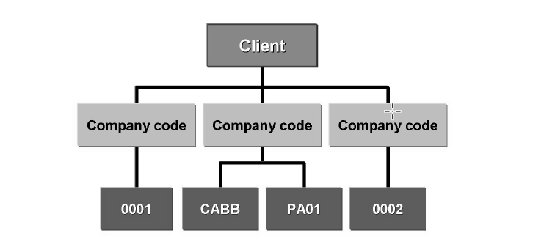
Vállalati struktúra – személyügyi terület
Személyügyi terület: a vállalat felbontása földrajzi elhelyezkedés szerint

Slide 25
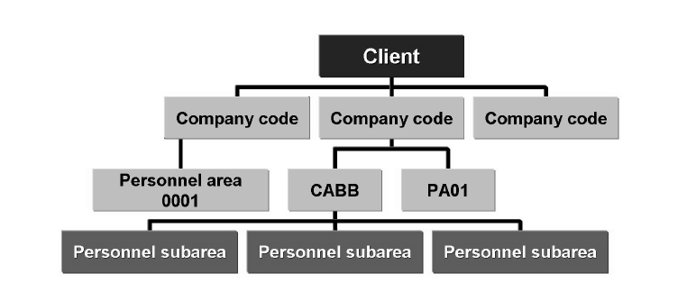
Vállalati struktúra – személyügyi részterület
Személyügyi részterület: a személyügyi terület további felbontása földrajzi elhelyezkedés szerint

Slide 26
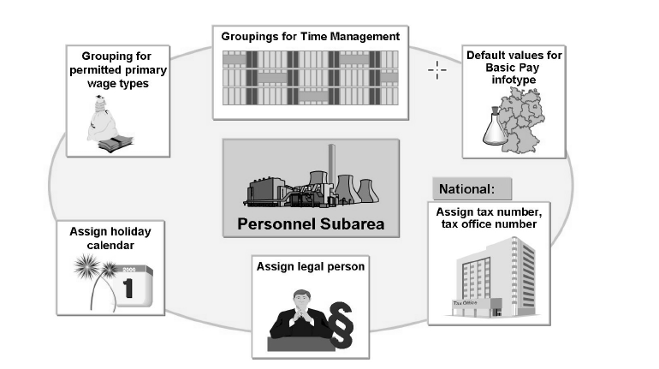
A személyügyi részterület által felhasznált csoportosítók
Szelekció az időgazdálkodásban
Csoportosító a bérelemek megengedettségében
Csoportosító az alapbérek megajánlásában
Csoportosító ünnepnaptárhoz
Lekérdezésekhez szelekció
Jogosultság beállításokhoz szelekció

Slide 27
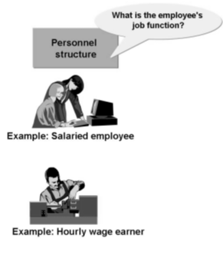
Személyi struktúra
Személyi csoport: a személy és a vállalat közötti jogviszony kifejezésére szolgál
Személyi kör: a személyi csoport tovább bontása
Csoportosítók rendelhetők hozzá, hasonlóan a személyügyi részterületkhez

Slide 28
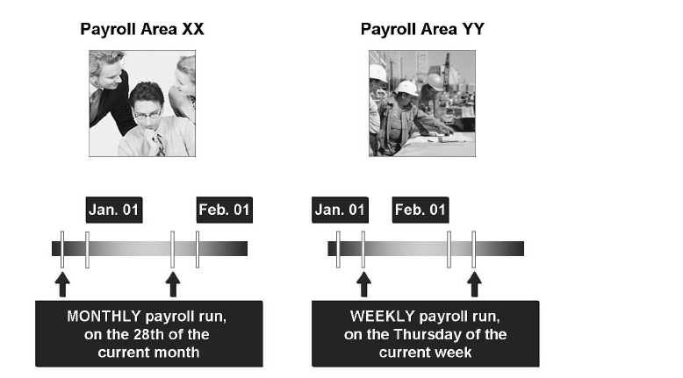
Bérszámfejtési kör
A bérszámfejtés végrehajtásának szervezeti eleme
A munkavállalókat csoportosítja a bérszámfejtés indíthatósága, lefolytatása, korrekciója érdekében.

Slide 29
Rendszerrel kapcsolatos tudnivalók
Kérdés, észrevétel, támogatás: gyurina.gabor@flagrant.hu
Q37-es rendszer WEB GUI link:
https://sapq37.hostlogic.hu/sap/bc/gui/sap/its/webgui
User: TANULO
Jelszó: Mentor112

